Slide 1
Ošetrenie zubného kazu – vyšetrenie pacienta diagnóza,liečebný plán

Slide 2
Vyšetrenie pacienta
brať do úvahy nielen lokálny nález, ale aj celkový zdravotný stav pacienta
stav chrupu, parodontu, oklúzie a slizníc
Podrobné vyšetrenie vrátane liečebného plánu zaznamenávame do pacientovej dokumentácie.
Všeobecná anamnéza by mala poskytnúť ucelený prehľad o celkovom zdravotnom stave pacienta
je dôležitá pre anestézu, antibiotiká a plánovanie prípadných chirurgických zákrokov.

Slide 3
Vyšetrenie pacienta
Zisťujeme spôsob výživy, stravovacie návyky, fajčenie a prípadný vplyv zamestnania na orálne zdravie.
U nového pacienta, ktorý nemá k dispozícii doterajšiu stomatologickú dokumentáciu zisťujeme, kde a ako často bol doteraz ošetrovaný
V rámci orálnej anamnézy zisťujeme spôsob a frekvenciu ústnej hygieny.
. Rozhovor v rámci anamnézy je zároveň podkladom pre vytvorenie vzťahu dôvery medzi pacientom a ošetrujúcim

Slide 4
klinická diagnostika zubného kazu
kaz na hladkých plochách je ľahko diagnostikovateľný, kaz fisurálny a aproximálny si už väčšinou vyžaduje pomocné vyšetrovacie a diagnostické metódy
Vyšetrenie začíname na žuvacej ploche, kde sondou skúmame jamky a rýhy. Viaznutie sondy bez zmien ich farby nemusí byť vždy kazom, ale sa jedná o hlbokú fisúru. Oklúzne rýhy prechádzajú aj na plôšky vastibulárne a orálne, kde ich obdobne vyšetríme sondou a zároveň sledujeme transparenciu skloviny a zmenu jej farby.

Slide 5
Fisurálny kaz
Diagnostika fisurálneho kazu je obtiažná, pretože sa pod zdanlivo intaktnou plochou často ukrýva kaz (75 až 92% stálych molárov u detí a mladých osôb). Príčiny týchto skrytých (hidden) kazov sú následovné:
Vo fisúrach je vyššia akumulácia plaku.
V prvých rokoch po prerezaní je sklovina náchylná ku vzniku kazu. Jej dozrievanie je podmienené re- a demineralizačnými procesmi. Tenšia sklovina vo fisúrach je v tomto ohľade ešte zraniteľnejšia.
Morfológia fisúr neumožňuje ich adekvátne čistenie.

Slide 6
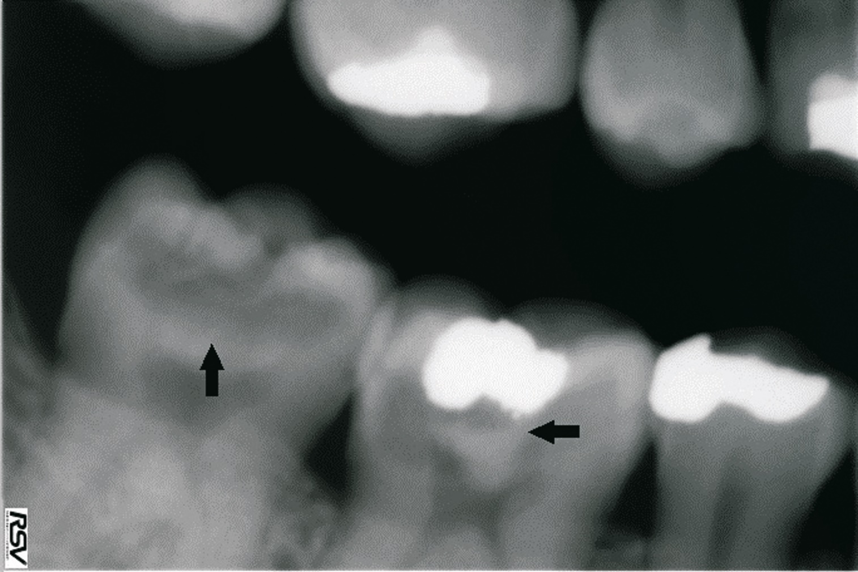
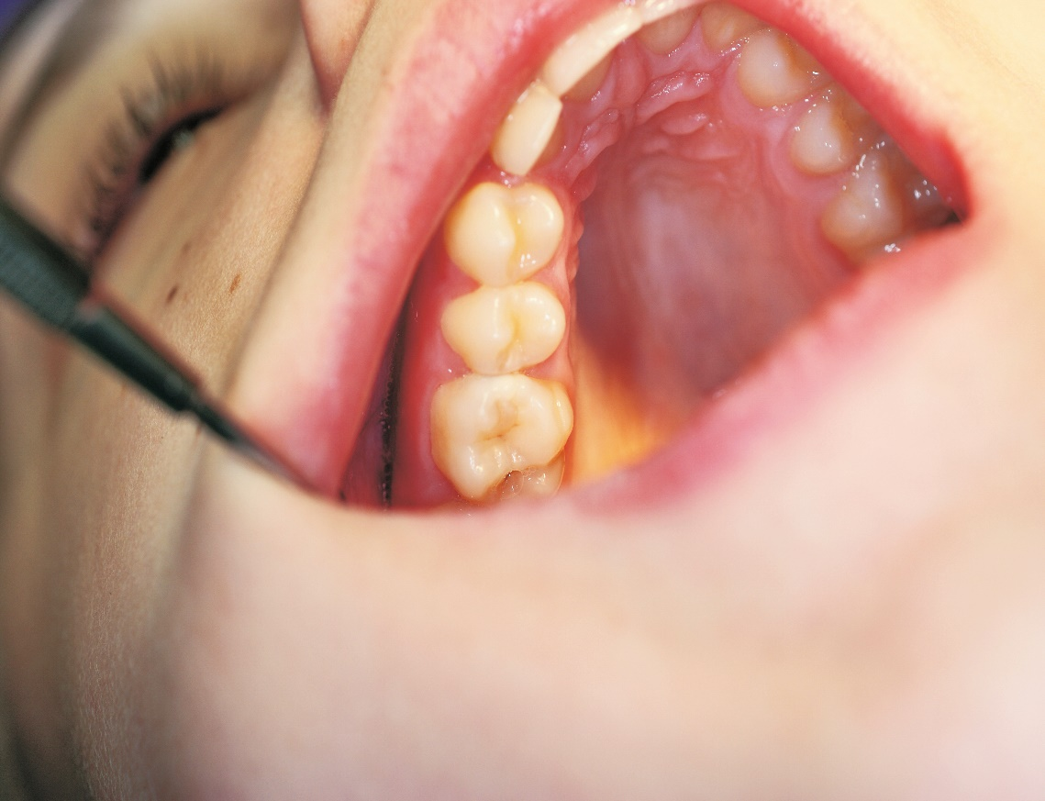

Slide 7
Pomocné diagnostické metódy fisurálneho kazu
Elektrická vodivosť a odpor
Fiberoptická transiluminácia - FOTI
Meranie fluorescencie – Diagnodent
Iné metódy– ultrazvuk, UV svetlo, endoskopia (endoskopická filtrovaná fluorescencia EFF), kariesdetektory

Slide 8
Aproximálny kaz
Hodnotenie aproximálnych kazov na základe zhryzových snímiek je následovné:
D0 - žiadna lézia (histologicky už môže byť prítomná prekariézna lézia).
D1 – Demineralizácia, začínajúci kaz, zasahujúci do ½ hrúbky skloviny
D2 - Kaz, presahujúci ½ hrúbky skloviny, kaz na hranici sklovina – dentín
D3 - Kaz v dentíne, zasahujúci do jeho vonkajšej polovice
D4 - Kaz vo vnútornej polovici dentínu

Slide 9
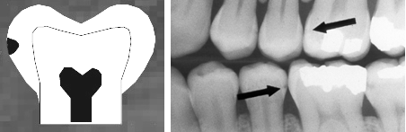
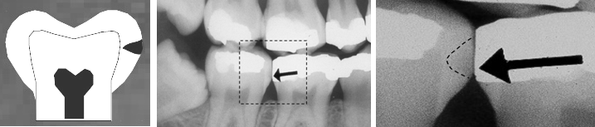
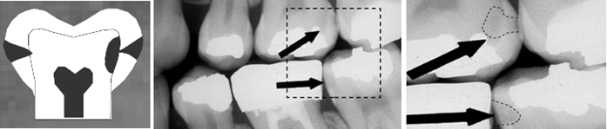
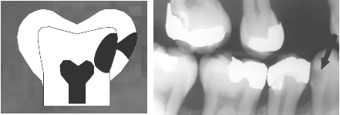

Slide 10
Určenie aktivity a rizika kazu
Najdôležitejšie ukazovatele rizika kazu sú:
Ústna hygiena a množstvo plaku
Stravovacie návyky
Množstvo patogénnych baktérií v sline
Sekrécia, viskozita a pufrovacia schopnosť sliny
Prísun fluoridov
Lokálne faktory a celkový zdravotný stav (morfológia zubov, ortodontické anomálie, lieky)
Doterajšia kazivosť

Slide 11
Individuálne riziko kazu
Individuálne riziko kazu môžeme objektívne vyhodnotiť aj pomocou mikrobiálnych testov na stanovenie počtu streptococcus mutans a laktobacilov v sline (Dentocult SM, Dentocult LB).
Výsledky testov spolu s vyhodnotením tvorby plaku, momentálnej kazivosti a údajov o konzumácii cukrov medzi hlavnými jedlami sú hlavnými kritériami individuálneho rizika kazu.
Zistené riziko sa však môže výrazne zmeniť, a to najmä aktívnym prístupom pacienta a jeho motiváciou zo strany ošetrujúceho lekára.

Slide 12
Závery pre prax
: Lézie D1 a D2 sa dajú zvládnuť intenzívnou profylaxiou (interdentálna fluoridácia).
U lézií D3 sa profylaktické opatrenia aplikujú len u pacientov s nízkym rizikom kazu v prípadoch iniciálnej lézie, keď kaz len prechádza do dentínu.
Zjavné lézie rozsahu D3 a D4 sú indikáciou pre výplň bez ohľadu na aktivitu kazu.

Slide 13
Rtg intervaly pre zhotovenie BW snímiek u diagnostky zubného kazu
Vek | vysoké riziko | stredné riziko | malé riziko
4- 25 | 6 mesiacov | 1 rok | 2 roky
26-65 | 1 rok | 1-2 roky | 3 roky
65 + | 1 rok | 1-2 roky | 2 roky

Slide 14
Liečebný plán
V rámci terápie ako prvé odstraňujeme bolestivé stavy a kazy blízke dreni
Odstránime radixy a neošetriteľné zuby, ktoré môžu byť zdrojom ďalšich obtiaží.
berieme do úvahy aktuálny stav chrupu a potrebu ošetrenia z hľadiska protetiky
upravíme hygienu a v prípadoch vysokej aktivity kazu indikujeme aktívnu fluoridáciu.
Pacienta objednávame na recall podľa zváženia súčasného stavu, najmenej však jedenkrát ročne
rtg vyšetrenia kazivosti pomocou zhryzových snímiek a kontrola endodontického ošetrenia podľa odporúčaných kritérií

Slide 15
OŠETRENIE ZUBNÉHO KAZU
. Nástroje na ošetrenie zubného kazu
. Iné typy preparácie:
Oscilujúce nástroje
Laser - erbiový laser Er: YAG, ktorý emituje žiarenie vlnovej dľžky 2940 nm, ktorá je maximálne absorbovaná na povrchu zuba, čím nedochádza ku jeho prehrievaniuNajnovšie systémy využívajú laserom aktivovaný vodný lúč /Waterlase TM
Chemická exkavácia : Cariosolv

Slide 16
.Zásady preparácie kavít podľa Blacka
1. Získanie prístupu a otvorenie kazivého ložiska -
Separácia tesne stojacich zubov je najčastejšie indikovaná v prípadoch, ak kvôli stesnaniu nedokážeme aplikovať matricu. Najjednoduchším a najviac používaným spôsobom je v tomto prípade zasunutie dreveného klinu pod kontaktný bod
2. Preparácia obrysu kavity a preventívna extenzia
3. Zaistenie rezistencie výplne
4. Zaistenie retencie výplne
5. Odstránenie kazivého dentínu
6. Úprava sklovinných stien, hrán a toaleta kavity

Slide 17
Preparačná trauma
Pulpa reaguje na neadekvátne dráždenie počas preparácie spočiatku reverzibilnými zmenami typu iniciálneho zápalu.
Ak preparačná trauma presiahne fyziologickú únosnosť, dochádza ku ireverzibilným zmenám, vrcholiacim jej totálnou nekrózou. Histologicky sa preparačná trauma prejavuje aspiráciou jadier, neskôr aj celých odontoblastov do dentínových tubulov V tubuloch nachádzame aj erytrocyty. Cievy pulpy sú dilatovené a do interstícia prenikajú krvné elementy.
Zmeny v dentíne sú charakterizované defenzívnymi reakciami, ako je tvorba sekundárneho iregulárneho dentínu a obliterácia dentínových tubulov

Slide 18
Teplo je najzávažnejší preparačný dráždivý faktor. Množstvo tepla závisí od rýchlosti preparácie, veľkosti a zrnitosti a na aplikovanom tlaku. Nebezpečenstvo poškodenia narastá logaritmicky so zmenšovaním hrúbky dentínu. Kritická je hrúbka dentínu 2 mm. Pri preparácii bez chladenia stúpne teplota v pulpe už za niekoľko sekúnd. Minimálna dávka chladenia pri preparácii kavít je 50 ml/min.
Vibrácie vznikajú pri malých otáčkach, veľkom tlaku a veľkom priemere tupého nástroja.
Presušenie dentínu má za následok zrýchlený pohyb dentínovej tekutiny smerom von z pulpy a tým aj vťahovanie odontoblastov do tubulov

Slide 19
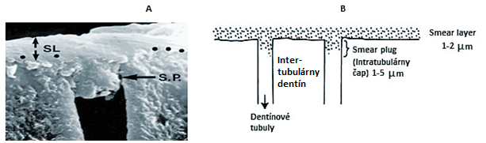
Smear layer
Po preparácii dentínu ostáva na jeho povrchu tzv. Smear Layer (špinavá, mazľavá, brúsno- mastná vrstva). Je hrubá 5 µm a nedá sa odstrániť vodným sprayom.
Pozostáva z denaturovaného kolagénu, epitélii, zvyškov sliny, prípadne krv
spoľahlivo uzatvára dentínové tubuly a bráni prieniku dentínovej tekutiny na povrch dentínu, na druhej strane predstavuje prekážku pri adhézii kompozitných výplní

Slide 20
:
Používame vhodné preparačné nástroje a doporučené otáčky v kvalitných násadcoch, ktoré uprednostňujeme pred turbínkami
Vhodné ostré nástroje používame v logickom slede. Včas vyraďujeme tupé nástroje
Uprednostňujeme nástroje s oblými pracovnými hranami, ktorými dosiahneme oblé okraje kavít vrátane vnútorných uhlov (hruštička, gulička).
Používame chladenie vlažnou vodou. Spray zároveň odstraňuje drť a čistí nástroje
Čím je dentín tenší, tým menší tlak na nástroj vyvíjame a viac chladíme
Kvôli prehľadu pri odstraňovaní kariézneho dentínu môžeme pracovať aj bez chladenia, ale len krátkodobo prerušovane pri malých otáčkach (do 2000/min.)
Asistencia a koferdam pri preparácii nám pomáhajú chrániť okolité mäkké tkanivá.
Pri preparácii fixujeme ruku (o susedné zuby, druhú ruku), čím zabezpečíme presné a pevné vedenie preparácie
Používame ochranné pomôcky (okuliare, štít, rúška)
Pred preparáciou aplikujeme lokálnu anestézu, čím si zároveň zabezpečíme spoluprácu pacienta

Slide 21
Ošetrenie dentínovej rany
Podložkový materiál musí byť biokompatibilný, teda nesmie poškodzovať dentín ani pulpu.
dlhodobé antibakteriálne účinky.
Má byť chemický stály.
mechanické odolnosť, objemová stálosť, termo- a galvanoizolačné schopnosti a optická kompatibilita so zubnými tkanivami aj definitívnou výplňou.
Má mať dobrú adhéziu ku dentínu a zároveň väzbu ku definitívnemu výplňovému materiálu.
V prípadoch aplikácie u hlbokých kazov by mal podporovať obranyschopnosť zubnej drene a zároveň stimulovať reparatívnu dentínogenézu.
Má byť rtg kontrastný.

Slide 22
Podložkové materiály
Prekrytie dentínovej rany
Kompenzujú nevýhodné vlastnosti materiálov
Používajú sa čoraz menej a sú nahrádzané najmä dentínovými adhezívami,flow kompozitmi a skloionomérmi

Slide 23
Delenie podložkových materiálov
1 – podkladacie laky
2 - linery
3 - klasické cementy
4 - podložkové živice base
5 - materiály na báze kalciumhydroxidu - subbase

Slide 24
Podkladacie laky - varnishes
Lak- prírodná alebo syntetická živica,rozpustená v organickom rozpúšťadle
Tuhne odparovaním rozpúšťadla
Do kavity sa nanášajú štetcom
Indikácie – podložka plytkých kavít,ochrana citlivých krčkov,obrúsených pilierov,izolácia skloionomérnych výplní

Slide 25
linery
Podložka tenšia ako 0,5 mm
Klasické linery sú laky,plnené iným materiálom
Plnivo – kalciumhydroxid,fluor
Linerom môže byť aj cement,namiešaný do redšej konzistencie

Slide 26
cementy
Klasické podložky,pripravené zmiešaním prášku a tekutiny
1.zinkoxidfosfátové cementy
ZnO + kyselina ortofosforečná
Vlastnosti – dobrá mechanická odolnosť,tepelná a chemická izolácia,lacné
Nevýhody – kyslá reakcia,nemajú chemickú väzbu,zlá estetika,neviažu sa s kompozitmi
V modernej praxi sa používajú len minimálne!!

Slide 27
Indikácie znfosfátových cementov – podložka pod amalgám,koreňová výplň,cementovanie fixných náhrad – Adhesor
2.karboxylové cementy
ZnO + kys.polyakrylová
Dobrá adhézia,menej kyslé
Lepivé,menej mechanicky odolné Adhesor carboxy

Slide 28
3.zinkoxideugenolové cementy
ZnO + eugenol
Eugenol – protizápalové účinky na úrovni cyklooxeginázy,analgetické/prostaglandíny/
Narušujú tuhnutie kompozitov a skloionomérov
Indikácie – dočasná výplň pri začínajúcich zápaloch - Caryosan

Slide 29
4.skloionomérne cementy – v súčasnosti najviac používané podložkové,ale aj výplňové cementy
5.Podložkové živice – organická matrix /ako FK/
+ plnivo+fotoiniciátor
Jednoduchá aplikácia,dobrá adhézia a estetika
Nevýhody –kontrakcia,dráždenie

Slide 30
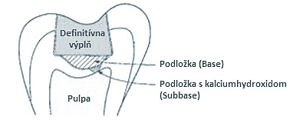
Podložky s hydroxidom vápenatým- subbase
CaOH 2 – dezinfekčné,alkalické,protizápalové,hemostatické a dentinogénne účinky,podmienené kontinuálnou dlhodobou disociáciou na Ca a OH ióny
Priame a nepriame prekrytie drene,endodoncia dočasná koreňová výplň
1.vodné suspenzie – najúčinnejšie,degradujú na iony Ca a OH - calxyd

Slide 31
Podložky s hydroxidom vápenatým
1.vodné suspenzie – najúčinnejšie,degradujú na iony Ca a OH - calxyd
2.laky a linery– prekrytie drene pri úrazoch,krčky
3.kalciumsalicylátové cementy
Kalciumhydroxid a salicylátester
Stálejšie ako suspenzie,menšia účinnosť,ale dlhodobejšia Dycal
4.Podložkové živice s kalciumhydroxidom
Rýchla aplikácia,tuhnutie svetlom,malá účinnosť

Slide 32
Nepriame prekrytie zubnej drene (Rest treatment)
Za normálnych podmienok odstraňujeme zo spodiny kavity všetok zmäknutý a infikovaný dentín
Hranica preparácie leží v hypermineralizovanej transparentnej zóne
Nepriame prekrytie je pracovný postup ošetrenia hlbokého kazu, u ktorého zámerne ponechávame na spodine kavity malý okrsok zmäknutého dentínu.
Klinicky sa jedná o prípady, kedy by sme jeho odstránením exponovali dreňovú dutinu.
Hlavnou indikáciou tejto metódy sú hlboké kazy u mladých jedincov, predovšetkým u zubov s nedokončeným vývojom koreňov, kde zachovanie vitálnej pulpy umožní dokončenie vývoja koreňa

Slide 33
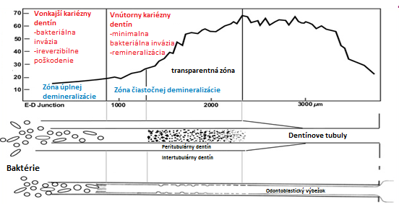
Vonkajší a vnútorný kariézny dentín (Fusayama). Na horizontálnej osi je znázornená hrúbka kariéznej vrstvy, na vertikálnej osi tvrdosť dentínu v jednotlivých zónach

Slide 34
Indikácie nepriameho prekrytia zubnej drene
Minimálny rozsah a hrúbka ponechaného ložiska zmäknutého dentínu.
Zub je asymptomatický. Nanajvýš sú prítomné príznaky dentínovej hypersenzitivity.
Vždy zhotovujeme rtg snímku, kde zisťujeme rozsah kazivého ložiska a jeho vzťah ku dreňovej dutine, ako aj prípadne periapikálne zmeny a stav parodontu.

Slide 35
Pracovný postup
1. Exkavácia väčšiny zmäknutého dentínu pomocou ostrého exkavátora, prípadne ostrým guličkovým vrtáčikom pri nízkych otáčkach v lokálnej anestéze
2. Na ponechaný zmäknutý dentín aplikujeme preparát na báze kalciumhydroxidu, najlepšie vodnú suspenziu alebo kalciumsalicylátový cement. Subbázu prekryváme dlhodobou provizórnou výplňou, najlepšie skloionomérnym cementom
2. Vizuálna kontrola spodiny kavity spočíva v odstránení provizórnej výplne a dodatočnej exkavácii ponechaného zmäknutého dentínu po 8 až 12 týždňoch od aplikácie kalciumhydroxidu. Ak došlo ku vytvoreniu tvrdej vrtvy reaktívneho dentínu, aplikujeme podložku a definitívnu výplň. Ak sa tvrdý dentín nevytvoril, je indikované endodontické ošetrenie.
Úspech metódy je závislý od dvoch základných faktorov, ktorými sú momentálny stav zubnej drene a účinok kalciumhydroxidového preparátu

Slide 36
Provizórne výplne
Dočasné výplne,najmä pri endodoncii,vnútorné bielenie,časová tieseň
Používal sa „Fletcher“ a Zn –eugenolová pasta
Špeciálne materiály v tube alebo kelímku–Cavit,Coltosol
Možno použiť aj iné typy cementov-najmä skloionoméry-

